Slide 1

İklim Değişikliğinin Sağlık Üzerine Olumsuz Etkilerinin Azaltılması Ulusal Programı ve Eylem Planı
İZMİR İL SAĞLIK MÜDÜRLÜĞÜ

Slide 2
Programın Hedefleri
A- Aşırı hava olaylarının (aşırı yağış, aşırı sıcak ve soğuk havalar, hava kirliliği) ve bunun sonucu ortaya çıkan doğal afetlerin (sel, yangın vb.) insan sağlığına olan etkisinin azaltılması
B- İklim değişikliği sonucu ülkemizde görülen ve/veya artan hastalıkların takibi için kurumsal alt yapının güçlendirilmesi kurum içi ve kurumlar arası iş birliğinin artırılması.
C- Su ve gıda güvenliğinin sağlanması, su ve gıda kaynaklı hastalıklarla mücadele.
D- Hassas grupların iklim değişikliğinin olumsuzluklarından etkilenmemesi için gerekli çalışmaların yapılması.
E- Sağlık kuruluşlarının iklim değişikliğine olan olumsuz katkılarının azaltılması.
F- İklim değişikliğinin sağlık üzerine olumsuz etkilerinden daha etkin korunma için halkın bilinçlendirilmesi.
G- İzleme ve değerlendirme çalışmalarının yürütülmesi.
İZMİR İL SAĞLIK MÜDÜRLÜĞÜ

Slide 3
Programın amacı
Ülkemizde iklim değişikliğinin getireceği olumsuz sağlık etkilerinden halkımızın korunması ve afet durumları için gerekli sağlık önlemlerinin alınmasıdır.
İZMİR İL SAĞLIK MÜDÜRLÜĞÜ

Slide 4
A - Aşırı hava olaylarının (sel, aşırı sıcak ve soğuk havalar, hava kirliliği) insan sağlığına olan etkisini azaltmak
  Stratejiler
1. Aşırı hava olaylarında sağlık sisteminin erken uyarıya cevap verebilir hale getirilmesi.
2. Sıcak dalgaları, kasırgalar, seller ve kuraklık gibi aşırı hava olaylarının mevcut ve geleceğe dair iklim projeksiyonları göz önüne alınarak insan sağlığı üzerindeki etkilerinin ve olası risklerinin belirlenmesi, izlenmesi, değerlendirilmesi.
3. Ulusal Medikal Kurtarma Ekipleri (UMKE)”nin iklim değişikliğinin olumsuz sağlık etkilerine ilişkin bilinçlendirilmesi
İZMİR İL SAĞLIK MÜDÜRLÜĞÜ

Slide 5
B - İklim değişikliği sonucu ülkemizde görülen ve/veya artan hastalıkların takibi için kurumsal altyapının güçlendirilmesi kurum içi ve kurumlar arası iş birliğinin artırılması
Stratejiler
1. Erken uyarı sistemine iklim değişikliği ile bağlantılı hastalıkların eklenmesi ve vaka bazında takibi,
2. Dünyada iklim değişikliği ile önem kazanan vektörlerle mücadele konusunda gelişmiş ülkelerde ki uygulamalar göz önünde bulundurularak Türkiye Vektörlerle Mücadele Eylem Programının oluşturulması,
3. Bulaşıcı hastalıklar ve iklim değişikliği arasındaki ilişkinin araştırılması ve takibi,
4. Halk sağlığı açısından riskli bölgelerin belirlenerek bu bölgelerde hastalık yayılma alanlarının ortaya çıkışı/değişiminin belirlenmesi, iklim değişimi senaryolarına dayalı alınacak tedbirlerin saptanması
İZMİR İL SAĞLIK MÜDÜRLÜĞÜ

Slide 6
5. Bölgesel ihtiyaç doğrultusunda L1 tipi laboratuvarların alt yapılarının belirlenen hastalıklara uygun olarak güçlendirilmesi veya diğer kurum ve üniversite laboratuvarlarının kapasitesinin kullanımının sağlanması,
6. Epidemik ve acil sağlık riski alanlarında pilot programların oluşturulması ve uygulanması,
7. Riskli bölgelerde Halk Sağlığı Müdürlüklerine bağlı mobil sağlık ekiplerinin, bulaşıcı hastalıklar yönünden müdahale kapasitelerinin ve uygulama becerilerinin artırılması,
8. Koruyucu sağlık hizmetleri/aile sağlığı sistemi çalışanlarına yönelik iklim değişikliğine bağlı sağlık riskleri konusunda eğitim faaliyetlerinin gerçekleştirilmesi,
9. Vektörel ve zoonotik hastalıklar dâhil olmak üzere bulaşıcı hastalıklara ilişkin sürveyans, korunma önlemleri, tedavi ve hastalık kontrolünün (aşı programları, vektör kontrolü dâhil olmak üzere) güçlendirilmesi,
İZMİR İL SAĞLIK MÜDÜRLÜĞÜ

Slide 7
C - Su ve gıda güvenliği – su ve gıda kaynaklı hastalıklarla mücadele
Stratejiler
1. Olağanüstü durumlarda su kalitesinin sağlanması ve sürdürülmesi,
2. Su kaynaklarının azalması veya yer değiştirmesi sonucu oluşabilecek yeni sağlık risklerinin belirlenmesi ve olası olumsuz etkilere yönelik müdahale planlarının geliştirilmesi,
3. İklim değişikliği sonucu oluşabilecek gıda kaynaklı hastalıklara karşı önlem alınması,
4. Su ile bulaşan hastalıklara karşı önlem alınması,
5. Su kaynaklarının azalması konusunda halkın bilinçlendirilmesi,
6. Olağanüstü durumlarda içme- kullanma sularının kirlenmesi halinde tekrar kullanılabilir hale getirilmesi,
İZMİR İL SAĞLIK MÜDÜRLÜĞÜ

Slide 8
D-Hassas grupların iklim değişikliğinin olumsuzluklarından etkilenmemesi için gerekli çalışmaların yapılması
Stratejiler:
1. Toplu yaşam alanları (yurt/ kreş/ bakımevi/ huzurevi) yönetici ve personelinin olağanüstü hava olayların da müdahale edebilecek şekilde yönetsel kapasitelerinin geliştirilmesi,
2. Yeti yitimi ve fonksiyon kaybına uğramış vatandaşlar için hedefe yönelik müdahale alanlarının belirlenmesi,
3. Çalışan sağlığına yönelik tehditlerin tespiti ve önlenmesi için müdahale alanlarının belirlenmesi,
4. Aşırı hava olaylarından olumsuz etkilenenler için uygun barınma koşullarının sağlanması,
5. Aşırı sıcaklar nedeniyle meydana gelen orman yangınlarının olumsuz etkilerinden hedef grubun korunmasına yönelik çalışmaları,
İZMİR İL SAĞLIK MÜDÜRLÜĞÜ

Slide 9
E - Sağlık kuruluşlarının iklim değişikliğine olan olumsuz katkılarının azaltılması
Stratejiler:
1. Sağlık kuruluşlarının çevre dostu binalar şeklinde yapılmasının teşvik edilmesi,
2. Sağlık kuruluşlarında iklim değişikliğinin etkilerinin azaltılmasına yönelik maliyetin araştırılması,
3. Sağlık kuruluşlarında atık yönetiminin planlanması,
İZMİR İL SAĞLIK MÜDÜRLÜĞÜ

Slide 10
F - İklim değişikliğinin sağlık üzerine olumsuz etkilerinden daha etkin korunma için halkın bilinçlendirilmesi
Stratejiler:
1. UV ışınlarının artan zararlı etkilerine karşı halka yönelik bilinçlendirme faaliyetleri oluşturulması,
2. Kapalı ortam soğutma sistemlerinin sağlıklı, güvenli kullanımı ve iklim değişikliğini artırıcı olumsuz etkilerinin azaltılmasına yönelik çalışmalar için metodoloji geliştirilmesi,
3. Mevcut hava kirliliği kalitesi izleme çalışmalarının “iklim değişikliği” göz önünde bulundurularak gözden geçirilmesi ve ilgili müdahalelerin eklenerek güncellenmesi,
İZMİR İL SAĞLIK MÜDÜRLÜĞÜ

Slide 11
G - İzleme ve değerlendirme çalışmalarının yürütülmesi
Stratejiler:
İklim değişikliği ile ilgili bütün faaliyetlere ait verilen derlenerek projenin takibi.
İZMİR İL SAĞLIK MÜDÜRLÜĞÜ

Slide 12
Özet:
Risklerin tespiti
Kayıt
Personel eğitimi
Malzeme eksiliklerinin giderilmesi
Sağlık kuruluşları «yeşil»lenmesi
Halkta farkındalık oluşturmak
İZMİR İL SAĞLIK MÜDÜRLÜĞÜ

Slide 13
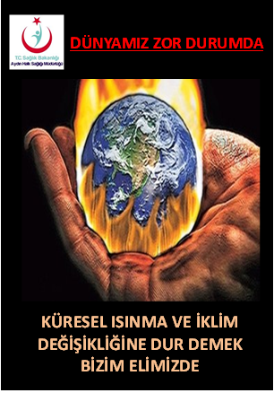
İZMİR İL SAĞLIK MÜDÜRLÜĞÜ
Notes:
Aydın

Slide 14

İklim
Uzun bir zaman dilimi içinde her gün gerçekleşen hava olaylarının toplamı ve ortalaması
İklim Değişikliği
Farklı nedenlerden kaynaklanan, iklimin ortalama durumunda ve/veya değişkenliğinde birkaç dekad veya daha uzun sürelerde meydana gelen değişiklikler
İZMİR İL SAĞLIK MÜDÜRLÜĞÜ

Slide 15
Son 130 yıldır Dünya’nın sıcaklığı 0, 85ºC artış
Halen deniz seviyeleri yükselmekte, buzullar erimekte, yağış desenleri değişmekte ve aşırı hava olayları daha yoğun ve sık hale gelmekte
2100 yılına kadar da artışın 1,4- 5,8^{O}C arasında olacağını öngörülmekte
İZMİR İL SAĞLIK MÜDÜRLÜĞÜ

Slide 16
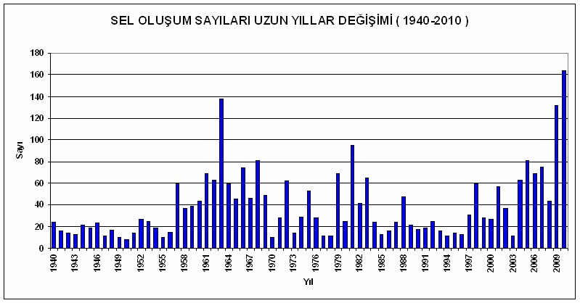

Slide 17
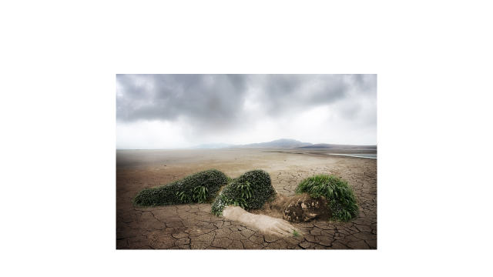
Küresel Isınma Nedir ?
Atmosfere verilen başata fosil
yakıtlar olmak üzere insan
kaynaklı gazların sera
etkisi yaratması
Sonucunda dünyanın ortalama
sıcaklık değerlerindeki iklim
değişikliğine yol açabilecek
bir artışı ifade eder.
İZMİR İL SAĞLIK MÜDÜRLÜĞÜ

Slide 18
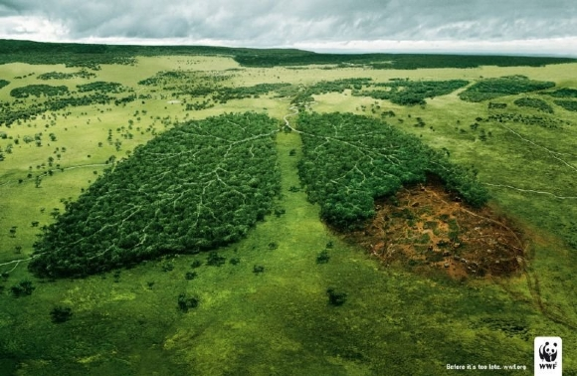
İklim Değişikliği Nedir?
Karşılaştırılabilir bir zaman periyodunda gözlenen doğal iklim değişikliğine ek olarak, doğrudan yada dolaylı olarak küresel atmosferin bileşimini bozan insan etkinlikleri sonucunda iklimde oluşan değişiklikler
İZMİR İL SAĞLIK MÜDÜRLÜĞÜ

Slide 19
İklim Değişikliğinin Sağlık Etkileri
Doğrudan
Sıcak ve soğuk hava dalgaları
Aşırı hava olayları (Kasırgalar, seller, hortum, kar fırtınaları, rüzgâr fırtınaları ve kuraklık )
Dolaylı
Vektör, su, yiyecek ve hayvan yoluyla bulaşan hastalıkların ve görülme alanlarının dağılımları ve tekrar etme durumları değişebilmesi
İZMİR İL SAĞLIK MÜDÜRLÜĞÜ

Slide 20

Erken Uyarı Sistemi
İklim değişikliğinin olumsuz sağlık etkilerinden korunabilmek amaçlı erken uyarı sistemlerine ihtiyaç var
İZMİR İL SAĞLIK MÜDÜRLÜĞÜ

Slide 21
Erken Uyarı Sistemi (1)
Hizmet ettiği bölgenin meteorolojik, demografik ve kentsel yapısına uygun olmalı
Mesajlarını iletme eşik değerleri belirlenmiş olmalı
Uyarı mesajlarının dili anlaşılır olmalı
Etkili bir bildirim ve cevap programı ile eşleştirilmiş olmalı
İZMİR İL SAĞLIK MÜDÜRLÜĞÜ

Slide 22
Erken Uyarı Sistemi (2)
Hizmet ettiği bölgenin meteorolojik, demografik ve kentsel yapısına uygun olmalı
Mesajlarını iletme eşik değerleri belirlenmiş olmalı
Uyarı mesajlarının dili anlaşılır olmalı
Etkili bir bildirim ve cevap programı ile eşleştirilmiş olmalı
İZMİR İL SAĞLIK MÜDÜRLÜĞÜ

Slide 23
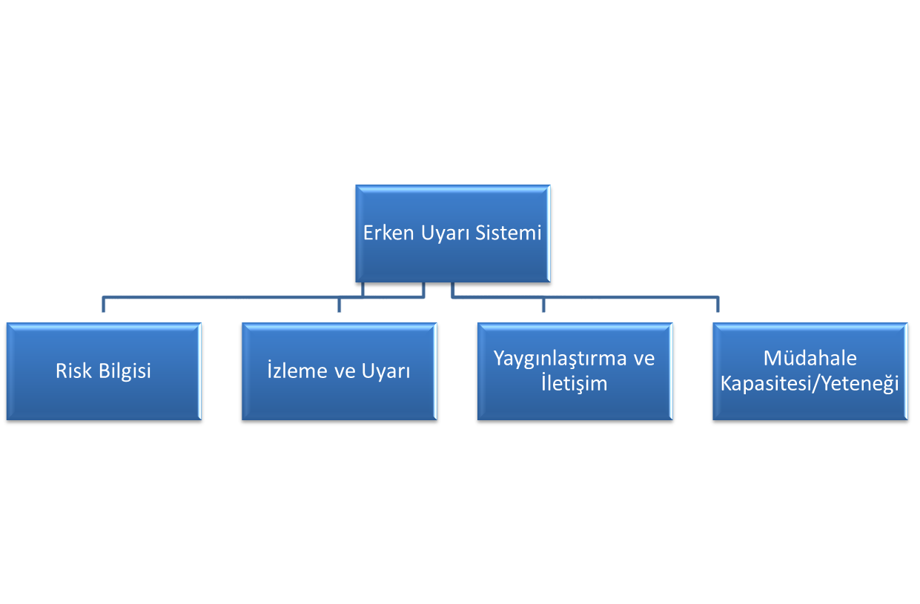
Erken Uyarı Sisteminin Temel Bileşenleri
İZMİR İL SAĞLIK MÜDÜRLÜĞÜ

Slide 24
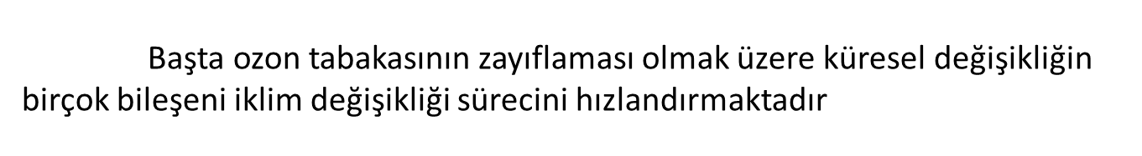
İnsan Etkileri
Statosferdeki Ozon Değişiklikleri
Canlı küre
İklim değişiklikleri
(Dünyanın Isınması)
İZMİR İL SAĞLIK MÜDÜRLÜĞÜ

Slide 25
İklim Şartlarındaki Bir Değişimin Üç Çeşit
Sağlık Etkisi Bulunabilir:
Aşırı hava olayları ile ortaya çıkan-doğrudan etkiler
İklim değişikliğine cevap olarak ortaya çıkan çevrede yaşanan değişimlerin-ekolojik bozulmaların etkileri
İklim kaynaklı ekonomik bozulma, çevrenin bozulması, savaş hali vb. sonucunda yerleri değiştirilmiş toplumlarda travma, ruhsal çöküntü, enfeksiyonlar, beslenme bozuklukları vb. çeşitli etkiler
İZMİR İL SAĞLIK MÜDÜRLÜĞÜ

Slide 26
İklim Değişikliği (1)
    ekosistem değişikliği
    su kaynaklarının azalması
    çölleşme
    tarım alanlarında azalma
    tahıl üretiminin azal­ması
    otlak alanlarının azalması
    hayvancılıkta gerileme
    göç­ler
Bazı toplum­lar
daha savunmasız ve hazırlıksız olabilirler
nüfus yoğunluğunun fazla olması
ekonomik düzeyinin düşük olması
besin temin etmede güçlükler yaşaması
gelir dağılımının dengesiz olması
mevcut olan sağlığı koruma ve halk sağlığı tedbirlerinin yetersiz olması
İZMİR İL SAĞLIK MÜDÜRLÜĞÜ

Slide 27
İklim Değişikliği (2)
Aşırı ısınma olaylarında
en yüksek riski taşıyanlar
sosyal olarak izole edilmiş
şehirlerde yaşayan
yaşlılar
Fakirler
Ve en önemlisi
  öngörülen projeksiyonlara hemen hemen hiçbir ülke politik ve ekonomik olarak hazır değil
  en kötüsü toplumlar bu durumun bilincinde ve farkında değiller
    ekosistem değişikliği
    su kaynaklarının azalması
    çölleşme
    tarım alanlarında azalma
    tahıl üretiminin azal­ması
    otlak alanlarının azalması
    hayvancılıkta gerileme
    göç­ler
İZMİR İL SAĞLIK MÜDÜRLÜĞÜ

Slide 28
İklim Değişikliği (3)
toplum sağlığı üzerindeki etkisini
sağlık çalışanları­nın özellikle bilmesi
tedbir alması
geleceğe hazırlıklı olması gerekli
    ekosistem değişikliği
    buzulların erimesi
    deniz seviyesinin yükselmesi
    kıyı ekosisteminin bozulması
    tatlı su kaynaklarında tuzlanma
    deniz/tatlı su canlılarında değişim/azalma
    besin zinciri-beslenme-ticaret-ekonomi dengesinin bozulması
    göç­ler
İZMİR İL SAĞLIK MÜDÜRLÜĞÜ

Slide 29
Eğiticiler /Danışmanlar Hedef Grup
112 Acil Sağlık Hizmetleri personeli
Hastanelerin acil sağlık birimleri personeli Meslektaşlar-Toplum
UMKE üyeleri Karar vericiler-Politika yapıcılar
Aile hekimleri
EĞİTİMLERİNİZDEN BEKLENEN ÇIKTILAR
Ulusal Program ve Eylem Planı’nı bilmek
Kendi sorumluluk alanlarınızla ilgili insan gücünü eğitmek
Kurum, kuruluş, sektör, birey ve toplum olarak sorumluluklarının farkına vardırmak
Sizlerle işbirliği yapmaları için gerekli ara mekanizmaları kurmak, geliştirmek
Modeller oluşturmak, deneyim/iyi uygulama örneklerini paylaşmak, iletişim ağı kurmak
İZMİR İL SAĞLIK MÜDÜRLÜĞÜ

Slide 30
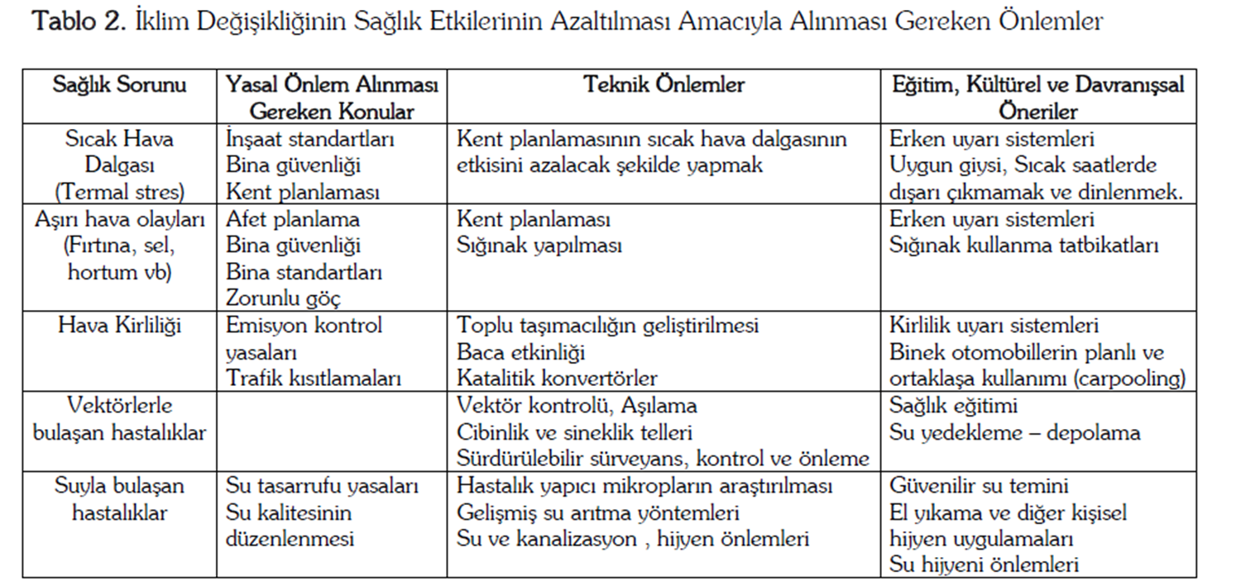
Neler Yapmalı?
İZMİR İL SAĞLIK MÜDÜRLÜĞÜ

Slide 31

Herkesin dünya üzerinde güçlü bir "etkisi" var. İnsanların üretim ve tüketimleri sonucunda oluşan bu etkilerin toplamına "ekolojik ayak izleri" deniyor.
Araştırma raporunda, tüm dünyadaki insanların ekolojik ayak izi büyüklüğünün bir Avrupalı seviyesine ulaşması durumunda, yaşamak için 3 dünyaya daha ihtiyaç duyulacağına dikkat çekilmiştir.
İZMİR İL SAĞLIK MÜDÜRLÜĞÜ

Slide 32
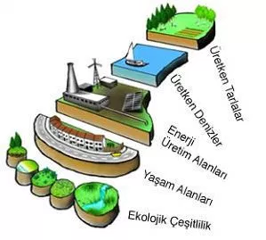
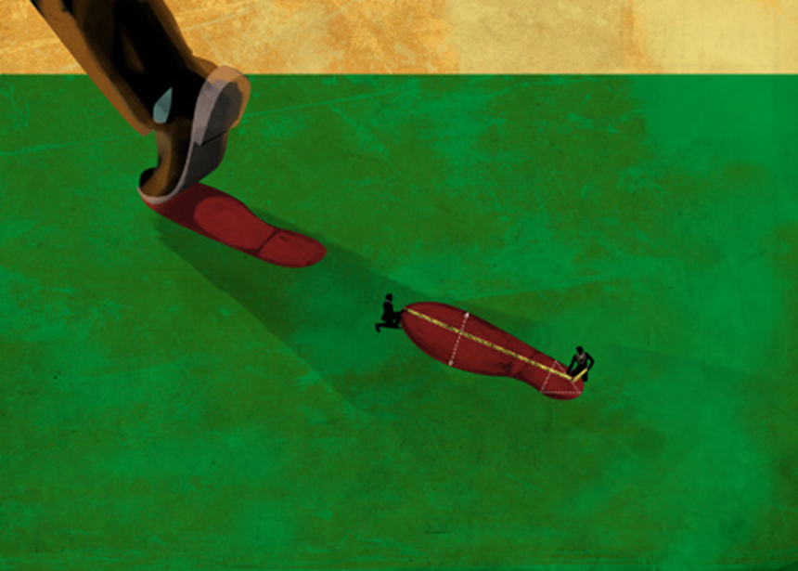
Ayak İzleri Neyi İfade Eder?
İnsanlığın gezegenimiz üzerindeki potansiyel etkisini ortaya koymayı amaçlayan ekolojik ve karbon ayak izi ile birlikte su ayak izi, bir birlerini etkileyen ayak izi indikatörler ailesinin en önemli bileşenlerinden birini oluşturmaktadır.
İZMİR İL SAĞLIK MÜDÜRLÜĞÜ

Slide 33

Karbon Ayak İzi Nedir ?
Karbon ayak izi: Bir kişinin, kurumun ya da herhangi bir ürünün doğaya saldığı Sera Gazlarının genel toplam içindeki payıdır.
İZMİR İL SAĞLIK MÜDÜRLÜĞÜ

Slide 34
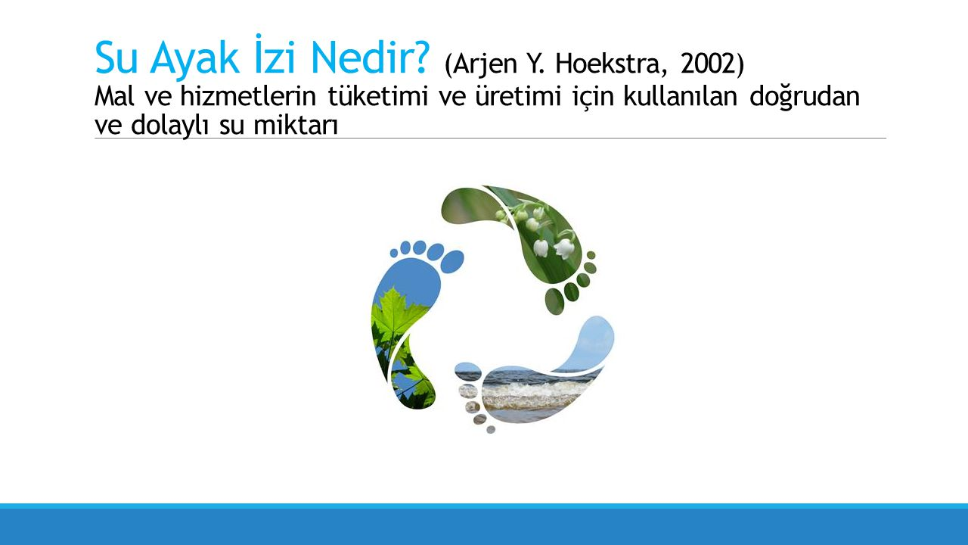
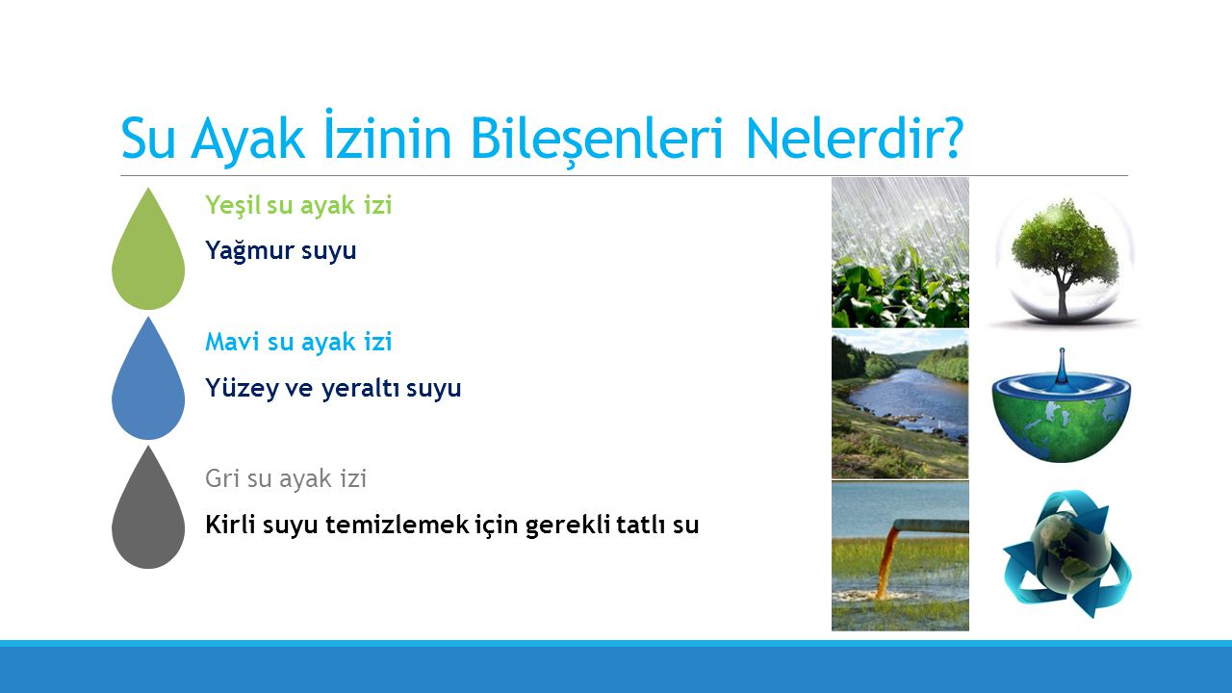
Su Ayak İzi Bileşenleri
İZMİR İL SAĞLIK MÜDÜRLÜĞÜ

Slide 35
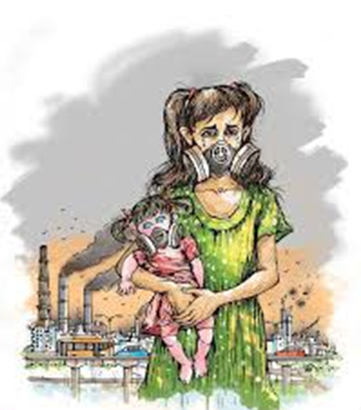
Hava Kirliliği Nedir?
Atmosferdeki; toz, duman, gaz, koku ve saf olmayan su buharı şeklinde bulunabilecek kirleticilerin, insanlar ve diğer canlılar ile eşyaya zarar verebilecek miktarlara yükselmesi durumudur.
İZMİR İL SAĞLIK MÜDÜRLÜĞÜ

Slide 36
Hava kirleticilerin başlıca kaynakları nelerdir?
Doğal Kaynaklar
Antropojenik Kaynaklar
Küresel ısınma ve iklim değişikliğine neden olan sera gazları ve genel hava kirleticileri genellikle aynı kaynaklardan salınırlar.
Bu nedenle kirletici gaz emisyonlarını sınırlandırarak elde edilebilecek potansiyel avantajlar mevcuttur.
Ulaştırma taşıtlar (uçaklar, motorlu taşıtlar, demiryolları ve gemiler
Volkanik patlamaları
Orman yangınları
Endüstri (termik santraller, endüstriyel prosesler ve katı atık
yakma tesisleri)
Toz fırtınaları
Isınma (katı, sıvı, gaz yakıtlı fırınlar, sobalar ve kalorifer kazanları)
Okyanuslar ve denizler
Bitkiler ve mikroorganizmalar
Atıklar
İZMİR İL SAĞLIK MÜDÜRLÜĞÜ

Slide 37
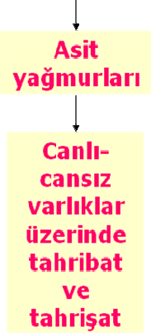
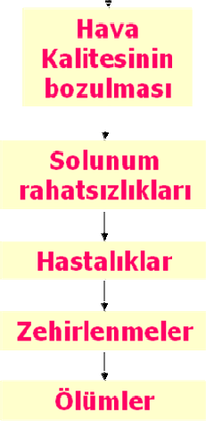

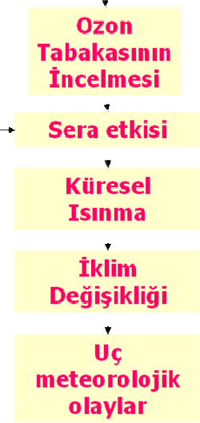
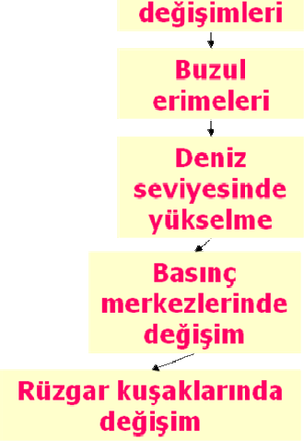
Hava Kirliliğinin Etkileri Nelerdir?
Biz bu bölüme ağırlık vereceğiz.
İZMİR İL SAĞLIK MÜDÜRLÜĞÜ

Slide 38
Günümüzde İklim Değişikliği Beklentileri
Olaylar
Olasılık
Daha Sıcak Günler
Neredeyse Kesin %99
Çok Sıcak Hava Dalgaları
Kuvvetle Muhtemel > %90
Çok Daha Ağır Yağışlar
Kuvvetle Muhtemel > %90
Daha Çok Kuraklık
Muhtemel
> % 66
Çok Yoğun Tropikal Kasırgalar
Muhtemel
> % 66
Çok Daha Büyük Deniz Seviyesi Artışları
Muhtemel
> % 66
Kaynak: IPCC Olasılık Sıkalası.
İZMİR İL SAĞLIK MÜDÜRLÜĞÜ

Slide 39
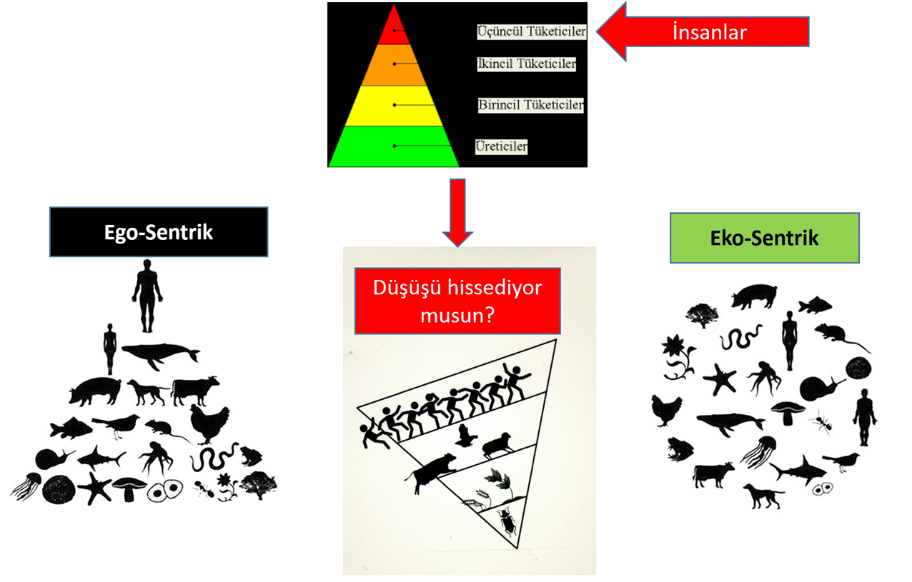
Ego-Sentrik (merkezli) İnsandan, Eko-Sentrik İnsana Dönüşmek…
İZMİR İL SAĞLIK MÜDÜRLÜĞÜ

Slide 40
Karbonmonoksit Zehirlenmelerinin
Önlenmesi
ve Eylem Planı

Slide 41
Karbonmonoksit Zehirlenmelerinin Önlenmesi Projesi Çalışmaları
Karadeniz Teknik Üniversitesi Prof. Dr. Tevfik ÖZLÜ, Prof. Dr. Alemdar BAYRAKTAR, Prof. Dr. Olkan ÇUVALCI, Yrd. Doç. Dr. Cevdet DEMİRTAŞ
Milli Eğitim Bakanlığı,
İçişleri Bakanlığı,
Bakanlığımızın ilgili Genel müdürlükler,
Bursa İl Sağlık ve Halk Sağlığı Müdürlükleri,
Kurumumuzun ilgili Daire Başkanlıkları,
Bursa Büyükşehir Belediye Başkanlığı,
Makine Mühendisleri Odası ile Baca-Der katılım sağlanmıştır.
İZMİR İL SAĞLIK MÜDÜRLÜĞÜ

Slide 42
Karbonmonoksit Zehirlenmelerinin Önlenmesi Projesi Çalışmaları
Türkiye Karbonmonoksit Zehirlenmesinin Önlenmesi Programı ve Eylem Planı 2015 yılının Ocak ayında onaylanarak yürürlüğe girmiş olup, Mart ayında ise ilgili kurum ve kuruluşların katılımıyla açılış toplantısı yapılarak eylem planı uygulanmaya başlanmıştır.
İZMİR İL SAĞLIK MÜDÜRLÜĞÜ

Slide 43
Projenin Amacı
Projenin amacı; özellikle soba, şofben, motorlu araçlar gibi kaynaklara bağlı görülen karbonmonoksit zehirlenmelerinin önlenmesi için alınması gereken tedbirleri tüm boyutlarıyla ele alıp, bir mastır plan kapsamında ulusal düzeyde gerçekleştirmektir.
İZMİR İL SAĞLIK MÜDÜRLÜĞÜ

Slide 44
Projenin Gerekçesi
Ülkemizde her yıl özellikle kış aylarında soba, kombi ve şofben kaynaklı karbonmonoksit zehirlenmesi vakalarına binlerce vatandaşımız maruz kalmakta, yüzlerce vatandaşımız hayatını kaybetmekte ve daha fazlası da sakat kalmaktadır.
Soba, kombi ve şofben kaynaklı karbonmonoksit zehirlenme vakaları, ölümler ve sakatlıklar alınacak tedbirlerle önlenebilir vakalardır.
İZMİR İL SAĞLIK MÜDÜRLÜĞÜ

Slide 45
Projenin Hedefleri (1)
Soba dumanı, şofben, egzoz ve doğal gaz kaynaklı karbonmonoksit zehirlenmelerine ve buna bağlı ölümlere neden olan, kolaylaştıran, artıran faktörleri kontrol altına almak / aldırtmak.
Karbonmonoksit zehirlenme ve ölüm vakalarını azaltılmak/önlenmek,
İlgili kurum ve kuruluşların görev ve sorumlulukların belirlemek,
İZMİR İL SAĞLIK MÜDÜRLÜĞÜ

Slide 46
Projenin Hedefleri (2)
Kurumlar arasında yeterli iletişim ve koordinasyonu sağlanmak,
Karbonmonoksit zehirlenmesi, nedenleri ve önlenmesi konusunda Halkın/ kamuoyunun farkındalığını artırmak,
Soba, şofben, egzoz ve doğal gaz kaynaklı karbonmonoksit zehirlenmesi olgularının sıklığı, coğrafi, mevsimsel ve demografik dağılımı, nedenlerini tespit etmek, izlemek ve güvenilir veri telde etmek.
İZMİR İL SAĞLIK MÜDÜRLÜĞÜ

Slide 47
Projenin Hedefleri (3)
Yetkili kurumlarca, bacaların bakım ve temizliğinin yapılıp yapılmadığının denetlenmesini sağlamak,
Yetkili kurumlarca yakıt kalitesinin denetlenmesini sağlamak, Soba, şofben, doğalgaz, tüpgaz tesisat ve baca bağlantılarının standartlara uygun yapılıp yapılmadığının ilgili kurumlarca denetlenmesini sağlamak,
İZMİR İL SAĞLIK MÜDÜRLÜĞÜ

Slide 48
Projenin Hedefleri (4)
Lodoslu havalarda Meteoroloji Müdürlüklerince gerekli uyarıların medya yoluyla halka duyurulmasını sağlamak,
112 acil ve ilk yardım ekiplerine ve Hastane Acil Servis personeline karbonmonoksit zehirlenmelerinde uygulanacak ilk yardım konusunda eğitim vermek,
Muhtarların kampanyaya aktif katılım ve desteğini sağlamak,
Yazılı ve görsel medyanın kampanyaya aktif katılım ve desteğini sağlamak,
İZMİR İL SAĞLIK MÜDÜRLÜĞÜ

Slide 49
2015 de Yapılan Çalışmalar
Türkiye Karbonmonoksit Zehirlenmesinin Önlenmesi Programı ve Eylem Planı rehber kitabı hazırlanmıştır.
Karbonmonoksit Zehirlenmeleri ile ilgili ICD-10 kodları belirlemiştir.
Sağlık Bilgi Sistemleri Genel Müdürlüğü ile oluşturulan sistemden ICD-10 kodları ile sağlıklı veri alınması sağlanmıştır.
İZMİR İL SAĞLIK MÜDÜRLÜĞÜ

Slide 50
CO Zehirlenmelerinin Önemi
Önlenebilir ölümler
Aile boyu zehirlenme
Acil başvuruların önemli bir nedeni
Tıbbi müdahale başarılı olmayabilir
Mortalite çok yüksek (%40)
Nörolojik, psikiyatrik sekeller sık (%50)
İZMİR İL SAĞLIK MÜDÜRLÜĞÜ

Slide 51
Sessiz Katil:
Karbon Monoksit
Renksiz, kokusuz, tatsız, non-irritan (gizli zehir)
CO’in normal atmosferik konsantrasyonu 0,001’den azdır, ancak kent merkezlerinde ve kapalı alanlarda yoğunluk artabilir
Odun, kömür, tezek, doğal gaz, tüp gazı, benzin, gaz yağı gibi karbon içeren yakıtların yanması sırasında oluşur
Havadan hafif, odada tavanda birikir
Akut ve kronik zehirlenmelere yol açar
Asıl olarak yanma tam olmadığında oluşur
İZMİR İL SAĞLIK MÜDÜRLÜĞÜ

Slide 52
CO Kaynakları
Isınma, ısıtma araçları
  Soba, mangal, LPG tüplü ısıtıcı, gazlı Japon sobası, propanlı kamp ısıtıcısı, şofben, kombi, kalorifer kazanı
Pişirme araçları
  Ocak, şömine, tandır, kuzine
Trafik araçları (egzoz dumanı)
Yangınlar
Jeneratörler, gazla çalışan motorlar
Sigara
Fabrikalar
  Formaldehit, metilen klorür (boya sökücü), dökümhaneler, demir çelik, boya (Karaciğerde CO’e metabolize oluyor
  Maden
İZMİR İL SAĞLIK MÜDÜRLÜĞÜ

Slide 53
Tam Yanma İçin…
Ortamda yeterli ve sürekli oksijen bulunmalı (menfezler)
Atık gazlar yeterince güçlü bir akımla drene edilmeli (bacalar)
İZMİR İL SAĞLIK MÜDÜRLÜĞÜ

Slide 54
Dikkat!
Doğal gaz, LPG zehirlenmelerinde olay asıl olarak asfiksidir, CO bu olgularda zehirlenmeden çok daha az sorumludur.
Doğal gaz ve LPG sızıntısı durumlarında, hem oda havasında hem alveol havasında oksijenin yerini bu gaz alır ve kişi oksijensizlikten ölür.
İZMİR İL SAĞLIK MÜDÜRLÜĞÜ

Slide 55
Risk Grupları
Yangından kurtulanlar
İtfaiyeciler ve yangına gönüllü müdahale edenler
Kalorifer yakıcıları
Kapalı otopark çalışanları
Boya fabrikası çalışanları
Motor endüstrisi çalışanları
Yoğun trafikte profesyonel sürücüler
Trafik polisleri
Kışın, lodos ve ters rüzgarda izah edilemeyen klinikle başvuran hastalar
Soba yanan odada uyuyanlar
İZMİR İL SAĞLIK MÜDÜRLÜĞÜ

Slide 56
CO Zehirlenmeleriyle İlişkili Faktörler
Kış mevsimi
Lodos, ters rüzgar
Kötü, yetersiz, tıkalı bacalar
Kalitesiz yakıt
Soba kurum ve yakma hataları
Tesisat hataları (doğal gaz, şofben, vb)
Mimari hatalar (menfezler, bacalar)
İlgisizlik, dikkatsizlik, ihmal
Denetimsizlik
İZMİR İL SAĞLIK MÜDÜRLÜĞÜ

Slide 57
Zehirlenmede Etkili Faktörler
Ortamdaki CO yoğunluğu
  Kaynağın CO üretim hızı, Oda büyüklüğü, Havalanma durumu
Ortamda kalma süresi
Dakika ventilasyonu
Alveoler ventilasyon
Komorbiditeler, kalp yetmezliği kronik akciğer hastalığı
Yaş (fetüs, çocuk, yaslı hastalar)
Metabolizma (egzersiz, stres)
PaCO₂ yüksek kişiler (sigara içen, kronik tip-2 solunum yetmezliği)
Yüksekte yaşayanlar
Anemi
İZMİR İL SAĞLIK MÜDÜRLÜĞÜ

Slide 58
Ortamda CO Yoğunluğu
Tehlike sınırı 50 ppm veya 55 mg/m³ olarak verilir
Yaşamı acilen tehdit eden düzey 1200 ppm (% 0,12)
  50 ppm CO olan ortamda 30 dakika kalanların karboksihemoglobin düzeyi % 3
  1000 ppm (% 0,1) CO bulunan ortamda birkaç saat kalanların karboksihemoglobin düzeyi %50
  2100 ppm (% 0,21) CO bulunan ortamda 34 dk. kalan bir kişinin karboksihemoglobin düzeyi %25
İZMİR İL SAĞLIK MÜDÜRLÜĞÜ

Slide 59
Soba Zehirlenmeleri
Bacalar usulüne uygun değil
Hava menfezleri kapatılmış
Kalitesiz yakıt kullanımı
Yatarken sobaya kömür ilave edilmesi
Soba hava giriş ve çıkışlarının kapatılması
Lodos, ters rüzgar
Soba yanan bir odada uyuyorsanız
asla güvende değilsiniz
İZMİR İL SAĞLIK MÜDÜRLÜĞÜ

Slide 60
CO Nasıl Zarar Verir?
Hemoglobinin dokulara oksijen taşımasını engeller
Direkt hücreler üzerine toksik etki yapar
Bazı proteinlere bağlanarak hücre hasarı oluşturur
NO artışı yoluyla zarar verir
MSS’de lipid peroksidasyonuna yol açar ve gecikmiş nörolojik sekel ile sonuçlanan bir inflamatuar kaskadın uyarılmasına neden olabilir
İZMİR İL SAĞLIK MÜDÜRLÜĞÜ

Slide 61
Etkilenme
Kalp kası
Beyin hücreleri
Böbrek hücreleri
Diğer hücreler
İZMİR İL SAĞLIK MÜDÜRLÜĞÜ

Slide 62
Hemoglobinin Dokuya Oksijen Taşımasını Engeller
Kanda oksijen taşıyan hemoglobine afinitesi, oksijene göre yaklaşık 240 kat daha fazla
Ortamda CO varsa, hemoglobine oksijen yerine CO sıkıca bağlanır (karboksi-hemoglobin, COHb)
Kanda oksijenin taşınmasını engeller (anemi, hipoksi, asfiksi)
Ortalama 100 ml kan 20 ml oksijen taşır. Bunun 19.7 ml’si hemoglobine bağlı olarak; sadece 0,3 ml’si ise plazmada erimiş halde taşınır.
İZMİR İL SAĞLIK MÜDÜRLÜĞÜ

Slide 63
Hemoglobinin Dokuda Oksijeni Bırakmasını Engeller
Oksijenin doku düzeyinde hemoglobinden serbestleşmesini de bozar
  Hemoglobinin 4 heminden birisine bağlanıp tetrametrik yapıyı bozar, bu durumda Hb’nin oksijene afinitesi artar ve doku düzeyinde oksijeni bırakmaz
  Plazmada çözünen kısım 2,3 difosfogliserit oluşumunu azaltır ki, bu durum hemoglobinin oksijeni bırakmasını engeller
Hipoksemi solunum merkezini uyarır, hiperventilasyon olur, bu solunumsal alkaloza neden olur
İZMİR İL SAĞLIK MÜDÜRLÜĞÜ

Slide 64
Klinik Görünüm Değişken
Düşük doz uzun süre CO, yüksek doz kısa süre maruziyete göre daha ciddi zehirlenme oluşturur
Klinik özgül değil, kişiden kişiye değişebilir
Klinik COHb düzeyleri ile korele değil
Klinik takip, tedavi planlanması ve izlem için HbCO seviyeleri iyi bir gösterge değil
İZMİR İL SAĞLIK MÜDÜRLÜĞÜ

Slide 65
Tanıya Gidiş…
Akut Zehirlenme
Kuşkulanma
Dikkatli öykü alma ve muayene
COHb ölçümü (cooximetry)
Kronik Zehirlenme
Tanı çok zor
İZMİR İL SAĞLIK MÜDÜRLÜĞÜ

Slide 66
Anamnez
CO üreten bir kaynağa maruziyet öyküsü
Aynı ortamda etkilenen başka kişilerin varlığı
Evcil hayvanların da etkilenmesi
İZMİR İL SAĞLIK MÜDÜRLÜĞÜ

Slide 67
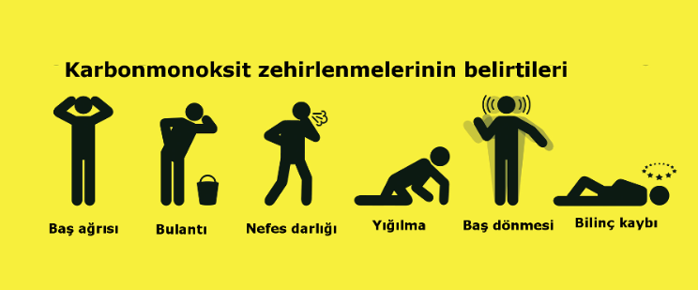
Semptomlar
Aşırı yorgunluk, halsizlik, keyifsizlik, baş ağrısı, grip benzeri semptomlar, bulantı, kusma
Baş dönmesi, unutkanlık, düşünme güçlüğü, zihin karışıklığı, dikkat bozukluğu, halüsinasyon, ajitasyon, görme kaybı, emosyonel bozukluk, uyuşma karıncalanma, uyuşukluk, uyku hali
Epileptik nöbetler, bayılma, inme, koma, idrar ve dışkı kaçırma,
Anjinal ağrı, myokart iskemisi, çarpıntı, aritmiler,
Akciğer ödemi, solunum arresti
İZMİR İL SAĞLIK MÜDÜRLÜĞÜ

Slide 68
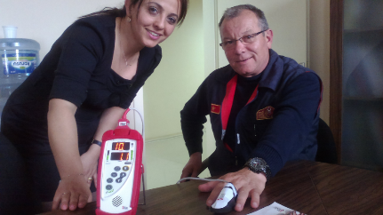
Kesin Tanı
CO zehirlenmesinin tek tanı yöntemi spektrofotometrik veya kromatografik olarak kan COHb düzeyinin tespitidir.
COHb arter kanında bakılır
Hemodinamik olarak stabil olgularda venöz kan da kullanılabilir, kazazedelerin taramasında ve tedavi sırasında COHB düzey takibinde venöz kan daha kolaydır, ancak bu durumda asidoz ölçümü hatalı çıkabilir
Ancak düşük düzeyler zehirlenmeyi ekarte etmez.
Siyanür zehirlenmesi sanılarak hidroksikobalamin verilmiş olgularda COHB ölçümü yanıltıcıdır
İZMİR İL SAĞLIK MÜDÜRLÜĞÜ

Slide 69
Kan COHb Düzeyleri
Normal erişkinde %0,5-3
Yenidoğanda %3-7
Sigara içenlerde %10-15
KOAH’lılarda sigara içmiyor iken de yüksek bulunmuş
Kalorifer işçileri, şehir içi araç sürücülerinde %10
Zehirlenme %15 iken başlar
Toksik düzey %20-50
Öldürücü düzey ise %50-60’nın üzeri
İZMİR İL SAĞLIK MÜDÜRLÜĞÜ

Slide 70
Muayene Bulguları
Yanık bulguları
Taşikardi, bradikardi, hipertansiyon, hipotansiyon, kardiyak arrest
Hipertermi, uzamış komada hipotermi
Takipne
Gözde alev yanığı şeklinde retinal hemoraji, parlak kırmızı retinal venler, papil ödem, homonim hemianopsi
Nonkardiyojenik pulmoner ödem
Ciltte beneklenme, vişne rengi dudaklar ve cilt, siyanoz
İZMİR İL SAĞLIK MÜDÜRLÜĞÜ

Slide 71
Kronik CO Zehirlenmesi
Sigara içenler
Kamyon ve TIR şoförleri
Uzun ve havalandırma sistemleri yetersiz olan tünellerde çalışan işçiler
Kapalı otoparklarda çalışan görevliler
Metilen klorid içeren maddeyle boyanmış renkli ışık ampullerle aydınlatılan mekanlarda uzun süre kalanlar
İZMİR İL SAĞLIK MÜDÜRLÜĞÜ

Slide 72
Olay Yerinde Müdahale
Olaya müdahale eden önce kendini korumalı
  Maske ve koruyucu ekipman
Pencere ve kapılar açılmalı, gerekirse kırılmalı
Hasta hemen ortamdan uzaklaştırılmalı
Açık havaya taşınmalı
En aşağı düzeye yatırılmalı (PaO₂ daha yüksek)
Hareket ettirilmemeli (O₂ ihtiyacını artırma)
Havayolu açıklığı kontrol edilmeli, sağlanmalı
Gerekiyorsa kalp akciğer canlandırması
Olabildiğince yüksek fraksiyonda O₂ verilmeli
Hastanın transportu sırasında sürekli oksijen verilmeli
İZMİR İL SAĞLIK MÜDÜRLÜĞÜ

Slide 73
Dikkat !!!
Duman inhalasyonu öyküsü olan ağır olgularda eşlik eden bir siyanür zehirlenmesi olasılığı akla gelmelidir
Kasıtlı CO ile zehirleme durumu ve suisid olasılığı da unutulmamalıdır
Olay yerinde CO ölçümü, kaynak araştırması ve risk tespiti yapılabilir
İZMİR İL SAĞLIK MÜDÜRLÜĞÜ

Slide 74
Acilde Tedavi: Hafif Olgu
Bulantı, baş ağrısı, baş dönmesi, yorgunluk, güçsüzlük, grip benzeri semptomlar
  Reservuarlı nonrebreathing maske ile %100 normal basınçlı oksijen (NBO) ile 4 saat izlem
  NBO tedavisine rağmen 4 saatte semptomlar çözülmüyorsa başka açıklayıcı olası bir neden yoksa, yüksek basınçlı oksijen (HBO) ve ileri nörolojik değerlendirme
  İyileşenler geç etkiler konusunda uyarılmalı ve ayaktan kontrollere çağırılmalı
İZMİR İL SAĞLIK MÜDÜRLÜĞÜ

Slide 75
HBO Nasıl Etki Ediyor?
  HBO, plazmada çözünmüş O₂ düzeyini artırarak CO’in kan ve dokudan ayrılmasını ve akciğerlerden eliminasyonunu kolaylaştırır.
  CO Yarılanma Ömrü
  Oda havasında 320 dk.
  1 Atmosferde %100 oksijen solurken 80,8 dk
  3 Atmosferde %100 oksijen solurken 23,3 dk
  Ayrıca inaktive sitokrom oksidazı rejenere ederek mitokondriyal solunumu düzeltir
İZMİR İL SAĞLIK MÜDÜRLÜĞÜ

Slide 76
Kötü Prognoz Göstergeleri
Uzun süreli maruziyet
Tedaviden önce geçen süre
Koma durumu
Metabolik asidoz
Serum amilaz ve aspartat aminotransferaz artışı
İZMİR İL SAĞLIK MÜDÜRLÜĞÜ

Slide 77
Önlemler
Binaların menfez, baca ve tesisatlarının usulüne uygun yapılması ve denetimi
Ustalık, çıraklık eğitimi, sertifikasyon
Soba yerine kalorifer gibi yöntemlerin kullanılması
Kaliteli yakıt tüketimi
Toplumun farkındalık ve eğitimi
Erken uyarı sistemleri, detektörler
COHb ölçümü ve hiperbarik oksijen tedavi imkanlarının artırılması
İZMİR İL SAĞLIK MÜDÜRLÜĞÜ

Slide 78
ÖZETLE…
İZMİR İL SAĞLIK MÜDÜRLÜĞÜ

Slide 79
KARBONMONOKSİT ZEHİRLENMESİ TANI
Semptomlar: Nonspesifik. Ensık; baş ağrısı, baş dönmesi, bulantı/kusma, konfüzyon, halsizlik, göğüs ağrısı, nefes darlığı, biliç kaybı
Tanı öncesi yönetimi: COHb düzeyi için beklerken %100 O₂ başlanması
Belirtiler: Kiraz kırmızısı renk değişikliği nadir
COHb düzeyinin önemi: Klinik tanıyı destekler. Semptomlar ve prognoz ile korelasyonu zayıftır
İZMİR İL SAĞLIK MÜDÜRLÜĞÜ

Slide 80
KARBONMONOKSİT ZEHİRLENMESİ YÖNETİMİ
Normobarik oksijen tedavisi: COHb normal olana dek (<%3) ve hasta asemptomatik olana dek (6 saat) geri solumasız yüz maskesi ile %100 oksijen veya endotrakeal tüp
Hiperbarik oksijen tedavisi (HBOT) için seçim kriterleri: bilinç kaybı iskemik kardiyak değişiklikler nörolojik defisit ciddi metabolik asidoz veya COHg>%25
Hafif zehirlenmelerde klinisyen değerlendirmesine göre tedavi verilebilir
Hiperbarik oksijen tedavisinini hedefleri: NÖROKOGNİTİF SEKELİN ÖNLENMESİ Optimal HBO protokolü yoktur. Ancak persistan semptomatik hastada önerilen; maksimum 3 tedavi
İZMİR İL SAĞLIK MÜDÜRLÜĞÜ

Slide 81
KARBONMONOKSİT ZEHİRLENMESİ HASTA TAKİBİ
Kaza ile zehirlenme: KOGNİTİF SEKELİN TARANMASI İÇİN 4-6 HAFTA TAKİP
Kasıtlı zehirlenme: PSİKİYATRİK TAKİP ZORUNLU
KARBONMONOKSİT ZEHİRLENMESİ ÖNLEME
HALKIN EĞİTİMİ: Doğru ve uygun jeneratör kullanımı, doğru ısınma koşulları
CO ALARMLARI: Her ev için, özellikle uyunulan bölgeye yakın en az 1 adet bulunmasının desteklenmesi. Üretici talimatlarına göre alarmların 5-7 yılda bir yenilenmesi
İZMİR İL SAĞLIK MÜDÜRLÜĞÜ

Slide 82
TEŞEKKÜRLER
İZMİR İL SAĞLIK MÜDÜRLÜĞÜ

Slide 83
Dr. Rifat PAMUK Çevre Sağlığı Dairesi Başkanlığı Türkiye Halk Sağlığı Kurumu
Ahmet CERAN Çevre Sağlığı Dairesi Başkanlığı Türkiye Halk Sağlığı Kurumu
Dr. Şule TAŞ GÜLEN ADÜTF-GÖĞÜS HASTALIKLARI ABD-AYDIN
Uzm Dr Burcu DİLİÜZ DOĞAN
Prof. Dr. Tevfik ÖZLÜ KTÜTF-GÖĞÜS HASTALIKLARI ABD-TRABZON ASYOD Başkanı
Prof.Dr.E.Didem Evci Kiraz DEKAN AMÜTF Halk Sağlığı Anabilim Dalı
Prof. Dr. Cengiz TÜRE Anadolu Üniversitesi Ekoloji Anabilim Dalı Başkanı

